Slide 1

Menegement Hotel Madridistas
Anggota kelompok:
Ichsan Azala Walanadza 2213020076
Shafira Agustina putri 2213020131
Rahel Robin Sugiarti 2213020088

Slide 2
CONTENTS
S. No. | Contents | Slide no.
1. | diagram alur Manajemen Hotel | 3,4
2. | Hardware and Software | 5
3. | Description | 6,7
4. | Modules of project | 8,9,10
5. | Applications | 11

Slide 3
Pendahuluan
Tujuan dari proyek ini adalah untuk mengkomputerisasi Sistem Manajemen Hotel menggunakan Python .
Kami menggunakan konsep Sistem Pemrograman Berorientasi Objek sebagai objek dan kelas yang digunakan.
Proyek ini menggunakan Grafis User Interface(GUI).
Dalam hal ini User Interface(UI) menggunakan beberapa modul untuk melengkapi

Slide 4
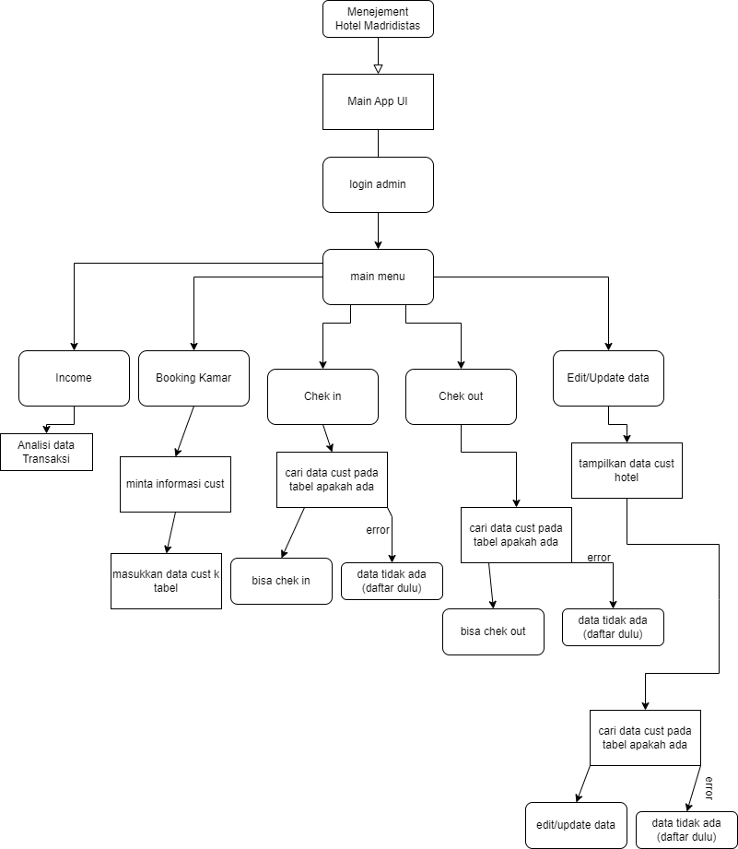
FLOW CHART OF HOTEL MANAGEMENT

Slide 5
HARDWARE AND SOFTWARE
HARDWARE :
Windows 11 Home Single Language
8 GB RAM
1920 x 1080 Screen Resolution
SOFTWARE REQUIREMENTS:
Python versions 3
MODUL :
Mysql.connector
PyQt5
Matplotlib

Slide 6
DESCRIPTION
- Hotel ini memiliki 2 tipe kamar yaitu Ekonomi dengan harga Rp. 300.000 permalam dan VVIP dengan harga Rp. 400.000 permalam
- Dalam GUI Menegement Hotel ini terdapat beberapa fitur yaitu:
Memesan Kamar
Mengedit/Update data pesanan kamar
Check In pelanggan
Check out pelanggan
Income atau laporan keuangan dengan grafik

Slide 7
APLICATION DETAILS
Dalam hal ini Graphical User Interface (GUI) digunakan. Dengan menggunakan ini, coding menjadi mudah dan dimengerti. Sangat mudah untuk memasukkan rincian pelanggan karena mudah digunakan.
Dalam proyek ini, keseluruhan pengkodean disertakan dalam beberapa file.py
di mana py adalah ekstensi yang digunakan untuk proyek menggunakan perangkat lunak python.
File.py ini terdiri dari pengkodean internal proyek ini.

Slide 8
MENU OF THE PROJECT
Proses pengelolaan hotel dikategorikan menjadi 5 modul utama :
Booking
Edit
Check-In
Check-Out
Income

Slide 9
BOOKING:
Modul ini akan membawa user ke portal pendaftaran atau pemesanan untuk kamar hotel.
EDIT/UPDATE:
Modul ini akan membawa user ke portal editing/update data dari pemesanan kamar dari no.kamar, nama, jenis kamar, Alamat, tanggal in dan tanggal out
CHECK IN
Modul ini akan membawa user untuk mengkonfirmasi kedatangan tamu atau pemesan kamar bahwa kamar telah di isi atau di pakai.
CHECK OUT
Modul ini akan membawa user untuk mengkonfirmasi bahwa tamu atau pemesan kamar telah keluar atau selesai dalam menyewa kamar

Slide 10
CHECK-OUT:
Modul ini akan menampikan laporan kuangan yang di dapat hotel dari penyewaan kamar, data akan berbentuk dan diakumulasi dalam 1 bulan.
INCOME
Modul ini akan menampilkan data atau laporan keuangan hotel madridistas mnggunakan grafik dan di akumulasi dalam 1 bulan

Slide 11
APPLICATIONS OF HOTEL MANAGEMENT SYSTEM
Kemampuan untuk menyimpan catatan statistik reservasi
Kemampuan untuk mencari reservasi berdasarkan tanggal, nama, status pemesanan.
Mampu menampilkan laporan keuangan pendapatan hotel

